Slide 1
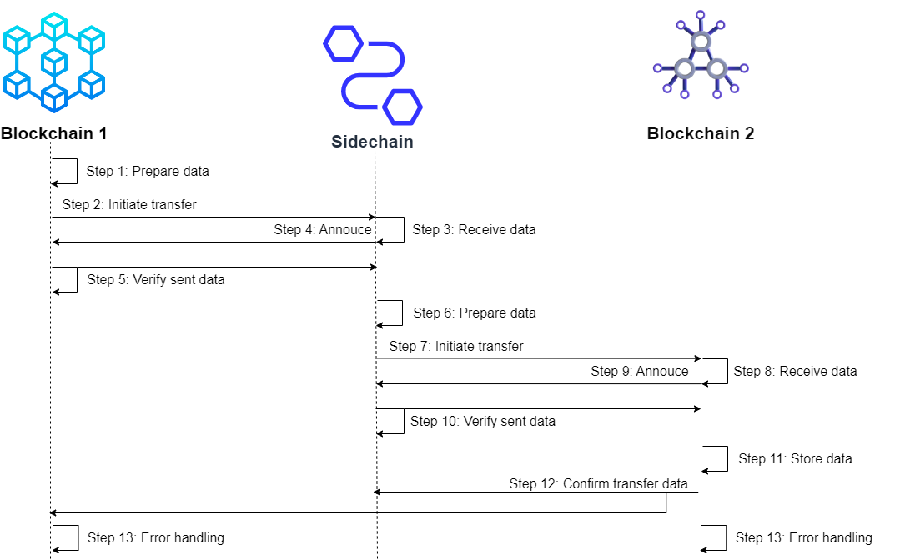
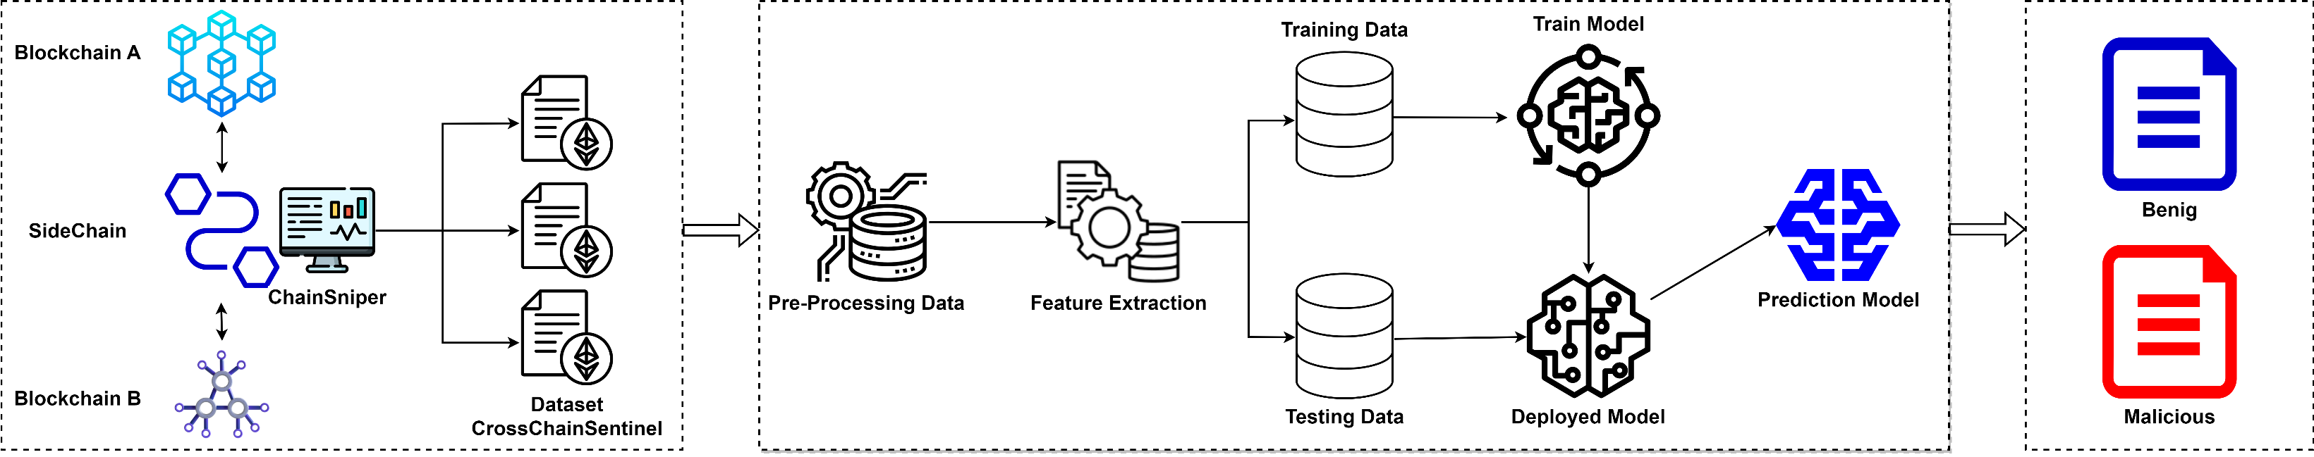
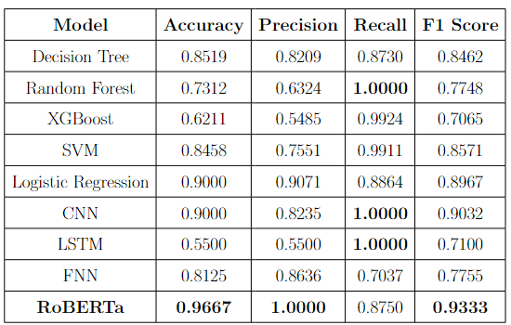
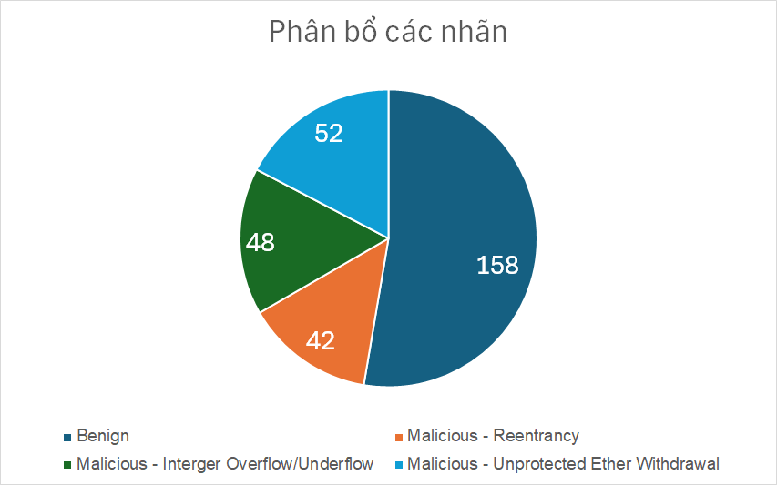
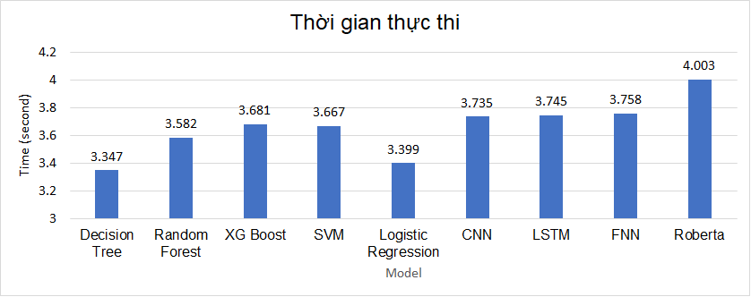
PHÁT HIỆN LỖ HỔNG TRONG HỢP ĐỒNG THÔNG MINH TRÊN MẠNG LIÊN CHUỖI KHỐI BẰNG PHƯƠNG PHÁP HỌC MÁY VÀ HỌC SÂU
Võ Anh Kiệt, Trần Tuấn Dũng, Phan Thế Duy, Nguyễn Tấn Cầm, Phạm Văn Hậu
Đặt vấn đề
Kiến trúc giải pháp
Công nghệ blockchain đang phát triển mạnh mẽ với khả năng lưu trữ, trao đổi và xác minh dữ liệu một cách đáng tin cậy và xác thực. Tuy nhiên, các hệ thống blockchain thường được xây dựng độc lập với các quy tắc và giao thức riêng, dẫn đến thiếu khả năng tương tác giữa các chuỗi. Công nghệ Cross-chain ra đời nhằm kết nối các hệ sinh thái biệt lập này, cho phép tài sản và dữ liệu được chuyển giao và chia sẻ liền mạch giữa các blockchain khác nhau. Tuy nhiên, việc triển khai các hợp đồng thông minh trong môi trường Cross-chain cũng đặt ra những thách thức về bảo mật. Các lỗ hổng trong hợp đồng thông minh có thể bị khai thác, gây ra những thiệt hại lớn về tài chính. Ví dụ, một sự cố gần đây liên quan đến lỗ hổng trong hợp đồng thông minh Cross-chain đã dẫn đến việc mất trộm tài sản giá trị.
Để giải quyết vấn đề này, bài báo đề xuất ChainSniper - một khung công việc tích hợp học máy để tự động đánh giá các lỗ hổng trong hợp đồng thông minh Cross-chain. Nghiên cứu này tạo ra một bộ dữ liệu toàn diện gồm 300 đoạn mã được gán nhãn thủ công, và sử dụng nó để huấn luyện các mô hình học máy phân biệt giữa hợp đồng thông minh an toàn và dễ bị tổn thương. Phương pháp này hứa hẹn cải thiện đáng kể quy trình kiểm tra bảo mật cho các ứng dụng phi tập trung trên nhiều blockchain.
Quá trình chuyển đổi dữ liệu thông qua sidechain
Hệ thống ChainSniper cho phép tương tác giữa các blockchain không đồng nhất thông qua một cầu nối sidechain. Sidechain xử lý và truyền dữ liệu giữa các mạng được kết nối thông qua cơ chế chốt hai chiều, khóa tài sản trên một chuỗi và mở khóa các biểu diễn tương đương trên chuỗi khác bằng cách sử dụng hợp đồng đa chữ ký. Khi giao dịch cross-chain xảy ra, các nút sidechain ghi lại dữ liệu giao dịch được tổng hợp thành một tập dữ liệu cung cấp thông tin chi tiết về hành vi hợp đồng và mô hình thực thi.
Hình 1. Mô hình tổng quan với các thành phần chính trong hệ thống
Kết quả thực nghiệm
Hình 2. Các bước chuyển đổi dữ liệu qua cầu nối Sidechain
Môi trường thực nghiệm gồm 3 máy ảo để mô phỏng 2 mạng blockchain khác nhau và máy ảo Sidechain cho phép kết nối và tiến hành trao đổi dữ liệu.
Môi trường huấn luyện học máy và học sâu sử dụng máy Google Collab 4 cores CPU, T4 GPU, 12.7GB RAM và 166GB Hard Drive.
Xây dựng tập dữ liệu và xử lý dữ liệu
Để phân tích các lỗ hổng trong hợp đồng sidechain bridge, một bộ dữ liệu mới có tên CrossChainSentinel được tạo ra. Bộ dữ liệu này bao gồm 300 tệp hợp đồng thông minh, với 158 mẫu lành tính và 142 mẫu độc hại. Các hợp đồng độc hại bao gồm 42 mẫu có lỗ hổng reentrancy, 48 mẫu có lỗi tràn/tràn số nguyên, và 52 mẫu có vấn đề rút ether không được bảo vệ. Dữ liệu được mô hình hóa dựa trên 15 nhà cung cấp thực tế khác nhau như Commos, Avalanche và Chainlink. Bộ dữ liệu được gán nhãn với hai loại: nhãn nhị phân (lành tính hoặc độc hại) và nhãn đa lớp (phân loại cụ thể các loại lỗ hổng). Dữ liệu sau đó được tiền xử lý và chuyển đổi thành các vector đặc trưng để đưa vào các mô hình học máy.
Hình 4. Hiệu suất của các mô hình học máy và học sâu trong việc phát hiện lỗ hổng bảo mật
Hình 3. Phân bố mẫu lành tính và độc hại tương ứng với các lỗ hổng
Ứng dụng học máy và học sâu:
ChainSniper tích hợp đa dạng các mô hình học máy và học sâu để phát hiện lỗ hổng trong hợp đồng thông minh cross-chain. Các mô hình học máy cổ điển như Decision Trees, Random Forests, SVM, XGBoost và Logistic Regression được sử dụng do khả năng giải thích kết quả. Về phía học sâu, các mô hình như CNN, LSTM và RoBERTa được áp dụng để học trực tiếp từ mã nguồn, nắm bắt các mẫu cú pháp và ngữ nghĩa phức tạp. Những mô hình này có khả năng tự động học các mối quan hệ tiềm ẩn trong cấu trúc mã, từ đó phát hiện các dấu hiệu của lỗ hổng bảo mật. Sự kết hợp này tạo nên một công cụ quét tự động mạnh mẽ, có khả năng phát hiện nhiều loại lỗ hổng khác nhau trong môi trường cross-chain.
Hình 5. Thời gian thực thi của các mô hình học máy và học sâu trong việc phát hiện lỗ hổng bảo mật

